Slide 1


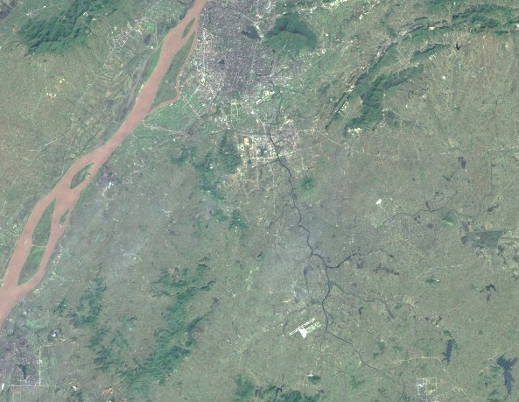
前言
为了促进产业用地高质量利用，我局会同江宁区政府组织开展了《南京禄口新城西单元控制性详细规划》NJNBh010—12规划管理单元图则修改工作。
根据《中华人民共和国城乡规划法》《南京市国土空间规划条例》，现将《南京禄口新城西单元控制性详细规划》NJNBh010—12规划管理单元图则修改成果向社会予以公布。
南京市国土空间规划编制成果公布
《南京禄口新城西单元控制性详细规划》
NJNBh010—12规划管理单元图则修改
说明
1、本规划是城市发展的控制与引导性文件，不代表具体的项目实施计划和实施方案。一旦有建设行为，应依据批准的具体项目建设方案实施。
2、国土空间规划是不断优化更新的过程，规划内容以南京市规划和自然资源局存档备查的最新版本为准，同一地区同内容深度规划若有更新，南京市规划和自然资源局将依法及时在网站上公布，本材料自动作废。
3、本材料版权及解释权归南京市规划和自然资源局所有，未取得版权人的书面授权，谢绝改变、分发、发布或使用本材料图文资料。
地 址：南京市鼓楼区中山路171号
邮 编：210005
网 址：http://ghj.nanjing.gov.cn
咨询电话：025-52126800
南京市规划和自然资源局
二O二六年五月

Slide 2
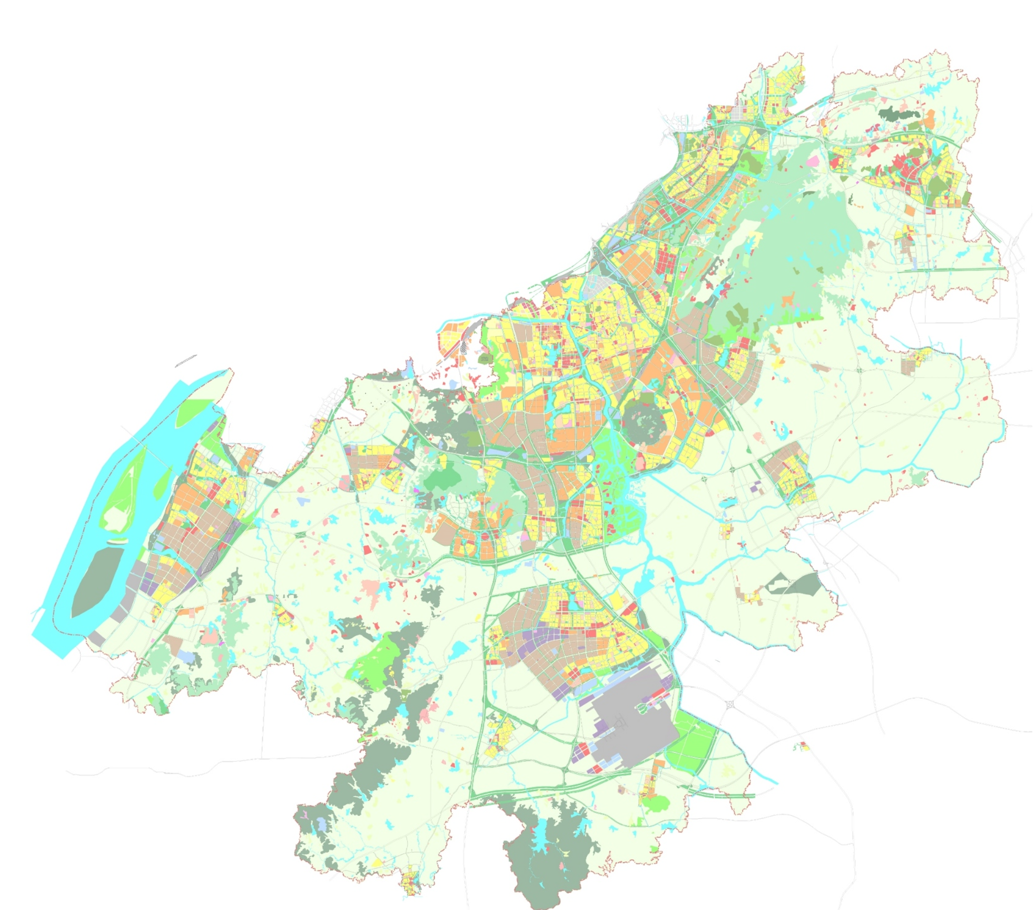
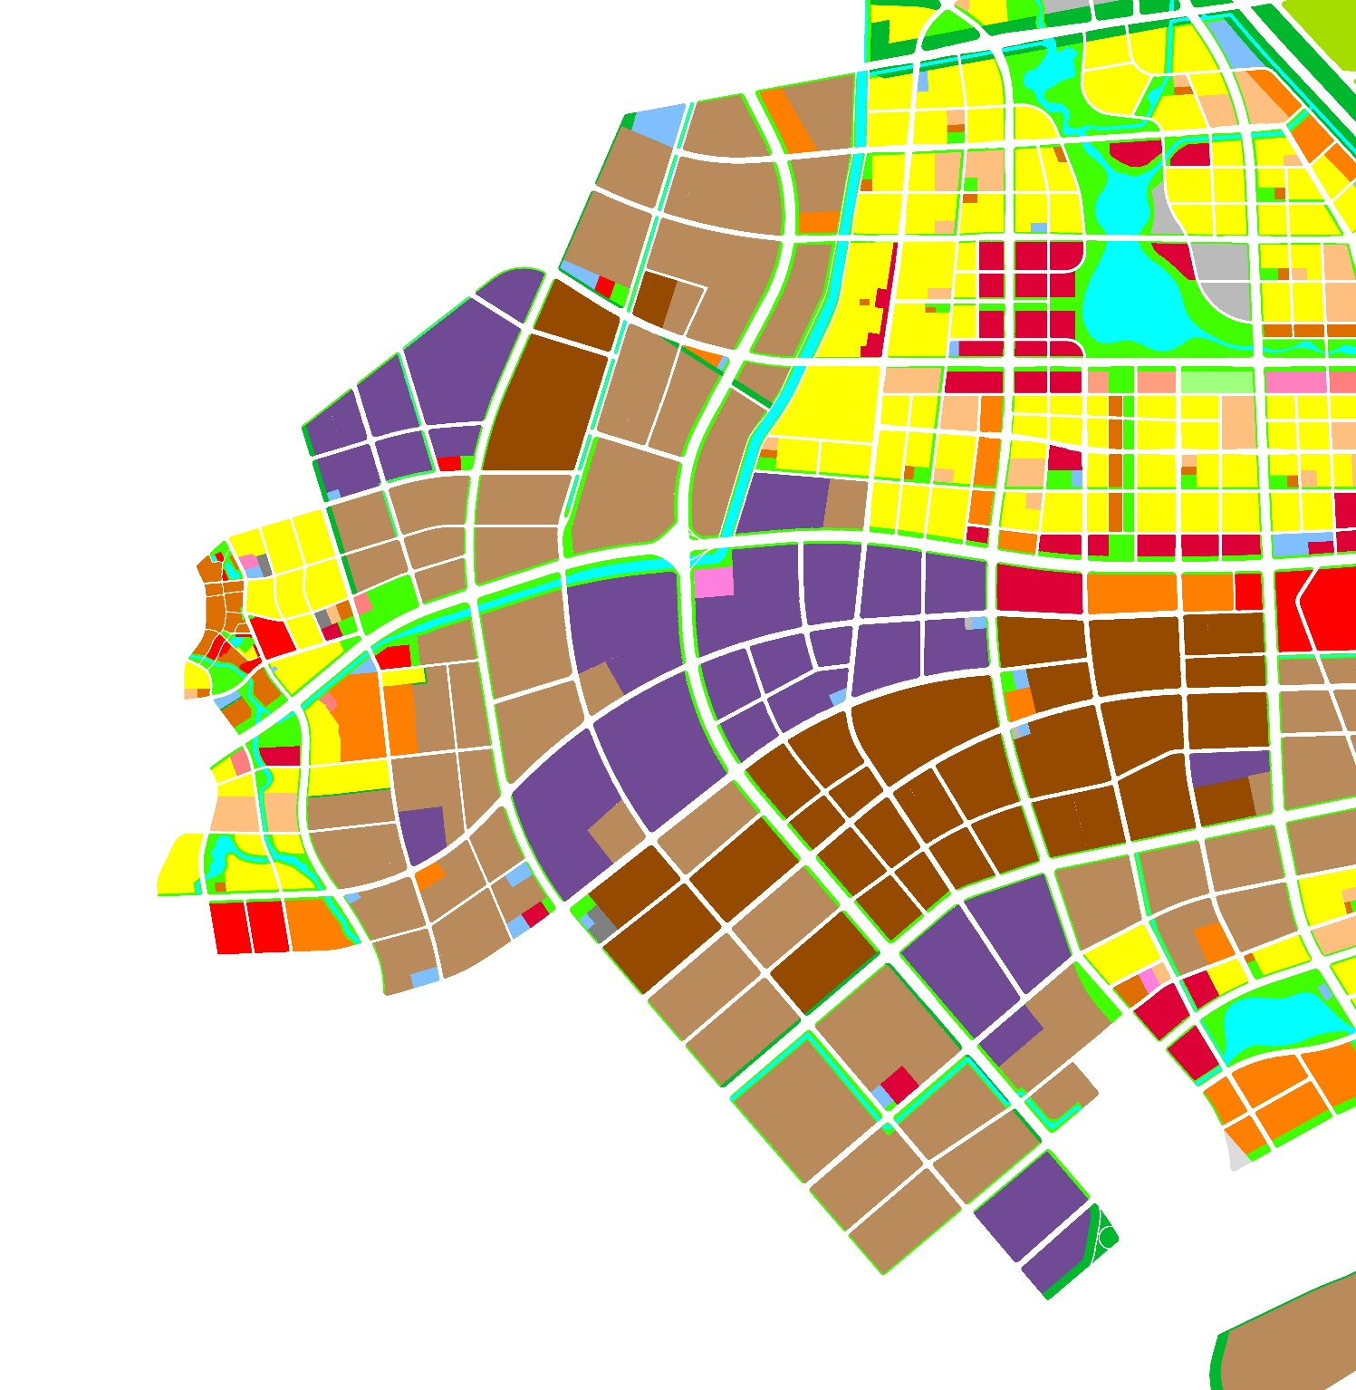
《南京禄口新城西单元控制性详细规划》 NJNBh010—12规划管理单元图则修改
区位
图则修改内容
NJNBh010—12规划管理单元图则位于江宁禄口新城西单元中部，东至将军大道、西至云龙路、南至苍穹路、北至凌霄路，用地面积约91.56公顷。
12—02地块用地性质为一类物流仓储用地用地（W1），1.0≤容积率≤2.0，建筑密度≤55%，建筑高度≤24米，绿地率≥10%；12—08地块用地性质为一类工业用地（M1），容积率≤2.5，建筑密度≤50%，建筑高度≤30米，绿地率≥10%
12-08
一类工业用地（M1）
地块面积：6.74公顷
容积率≤2.5
建筑密度≤50%
建筑高度≤30米
绿地率≥10%
NJNBh010—12
规划管理单元图则
凌霄路
将军大道
12-08
M1
本图则在江宁区的位置
楚风路
钟萃路
如意湖
12-02
一类物流仓储（W1）
地块面积：19.63公顷
容积率：1.0-2.0
建筑密度≤55%
建筑高度≤24米
绿地率≥10%
12-02
W1
翔宇路
信诚大道
将军大道
NJNBh010—12
规划管理单元图则
凌霄路
苍穹路
云
龙
路
云龙路
苍穹路
NJNBh010
控规单元
修改地块范围
图则单元边界
批准单位 | 南京市人民政府
批准文号 | 宁政复〔2026〕55 号
本图则在NJNBh010控规单元的位置

